Slide 1
SECRETARÍA DE LA CONTRALORÍA
Coordinación General de Transparencia, Acceso a la Información Pública y Protección de Datos Personales
Código de Ética y Reglas de Integridad,
Código de Conducta, y su Relación con el
Sistema Estatal Anticorrupción

Slide 2
SISTEMA NACIONAL ANTICORRUPCIÓN
El Sistema Nacional Anticorrupción es la instancia de coordinación entre las autoridades de todos los órdenes de gobierno competentes en la prevención, detección y sanción de responsabilidades administrativas y hechos de corrupción, así como en la fiscalización y control de recursos públicos. (ARTÍCULO 113 CPEUM)

Slide 3
Comité
Coordinador
del SNA
Comité de Participación Ciudadana
Sistema Nacional de Fiscalización
Sistemas Locales Anticorrupción

Slide 4
LA ESTRUCTURA EN EL ESTADO

Slide 5
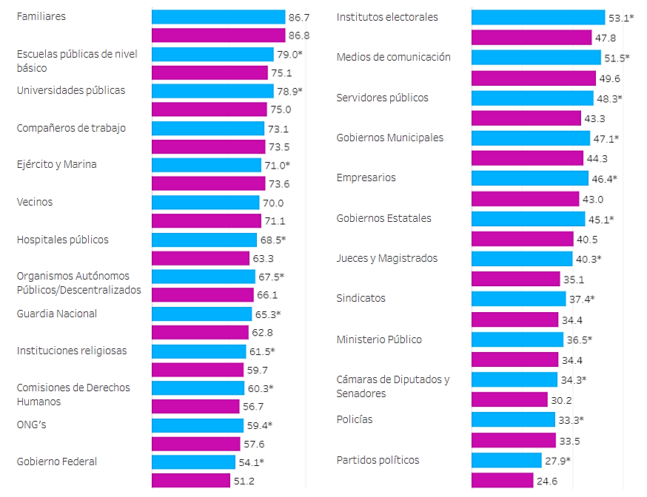
Nivel de percepción de confianza de la sociedad en instituciones o diferentes actores 2019 - 2021

Slide 6
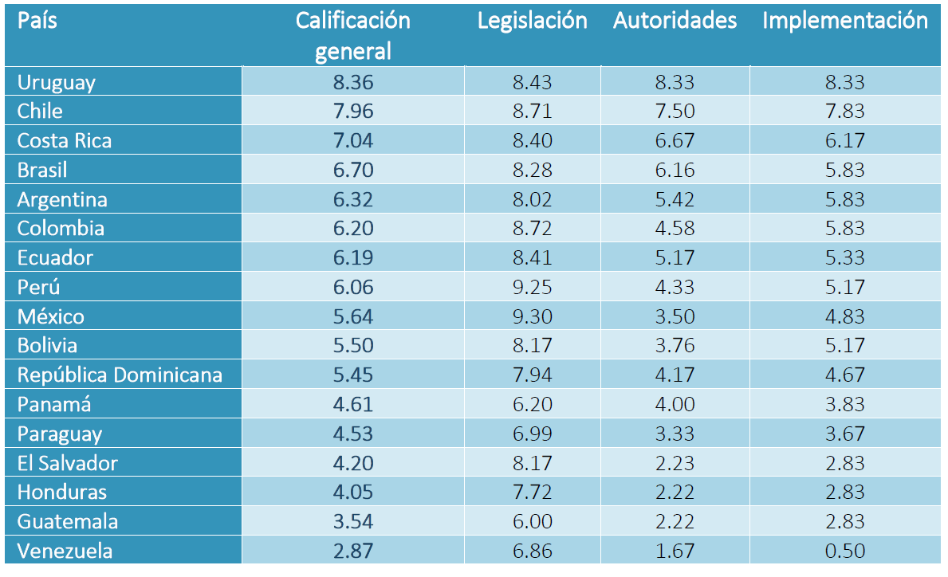

Slide 7
Comité Coordinador:
Encargado de la coordinación y eficacia del Sistema Estatal Anticorrupción:
* Artículo 10. Son integrantes del Comité Coordinador Estatal:
Un representante del Comité de Participación Ciudadana, quien lo presidirá;
El titular de la Auditoría Superior del Estado;
El titular de la Fiscalía Especializada en Combate a la Corrupción del Estado;
El titular de la Secretaría de la Contraloría del Estado;
Un representante del Consejo de la Judicatura del Estado;
El Presidente del Instituto de Acceso a la Información y Protección de Datos Personales del Estado, y
El Presidente del Tribunal de Justicia Administrativa del Estado
* LEY DEL SISTEMA ANTICORRUPCIÓN DEL ESTADO DE QUINTANA ROO
Ley publicada POE 19-07-2017. Decreto 84

Slide 8
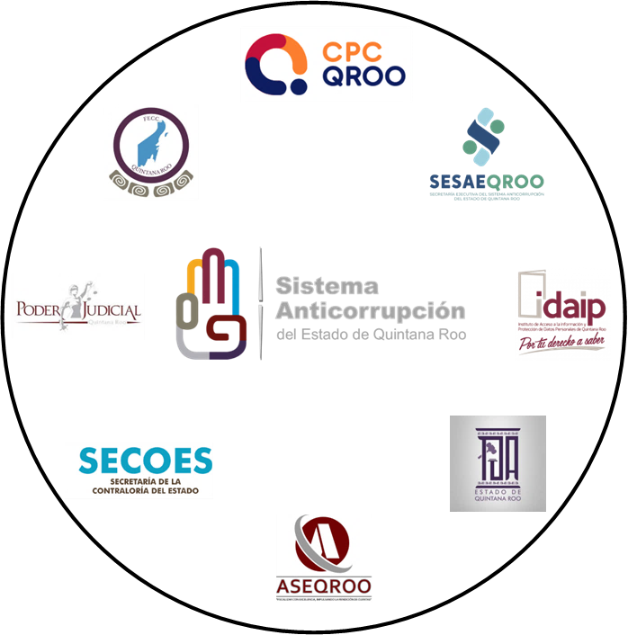
El Sistema Anticorrupción del Estado de Quintana Roo es una instancia cuya finalidad es establecer, articular y evaluar en el Estado de Quintana Roo, la política estatal en la materia.
La Secretaría Ejecutiva del Sistema Anticorrupción del Estado de Quintana Roo (SESAEQROO), es un órgano de apoyo técnico del Comité Coordinador del Sistema Anticorrupción del Estado de Quintana Roo, al que le provee asistencia técnica, así como los insumos necesarios para el desempeño de sus atribuciones consagradas en la Constitución Política del Estado Libre y Soberano de Quintana Roo y la Ley del Sistema Anticorrupción del Estado de Quintana Roo.

Slide 9
CÓDIGO DE ÉTICA CON PESPECTIVA
DE GENERO EN QUINTANA ROO
PUBLICADO 08 DE MARZO 2023 POE

Slide 10
Ética y Corrupción
La ética (del griego ethos, comportamiento) nos permiten calificar las acciones humanas como “buenas” o “malas” de acuerdo al contexto social y el proyecto de vida reconocido y deseado por una determinada sociedad y sus instituciones.
Que es el estudio de la actividad o conducta en relación con los VALORES
La ética pública se relaciona con el comportamiento del servidor público al realizar sus funciones y responsabilidades.
La Ética Pública representa el complemento fundamental y necesario en el combate a la corrupción.
Corrupción: el manejo inadecuado de los fondos y potestades públicas para intereses particulares.
VIDEO
Aristóteles (Ethos, hábito, costumbre)

Slide 11
LEGALIDAD
HONRADEZ
LEALTAD
IMPARCIALIDAD
EFICIENCIA
ECONOMÍA
PROFESIONALISMO
DISCIPLINA
OBJETIVIDAD
TRANSPARENCIA
RENDICIÓN DE CUENTAS
COMPETENCIA POR MÉRITO
EFICACIA
INTEGRIDAD
EQUIDAD
Principios Constitucionales

Slide 12
INTERES PÚBLICO
RESPETO A LOS DERECHOS HUMANOS
IGUALDAD Y NO DISCRIMINACIÓN
EQUIDAD DE GÉNERO
RESPETO
ENTORNO CULTURAL Y ECOLÓGICO
COOPERACIÓN
LIDERAZGO
VALORES ÉTICOS

Slide 13
Principios Constitucionales | Valores | Reglas de integridad
Legalidad | Interés Público | Actuación Pública
Honradez |  | Información Pública
Lealtad | Respeto | Contrataciones Públicas, Licencias, Permisos, Autorización y Concesiones
Imparcialidad |  | Programas Gubernamentales
Eficiencia | Respeto a los Derechos Humanos | Trámites y servicios
Economía | Igualdad y no discriminación | Recursos Humanos
Disciplina | Equidad de género | Administración de bienes muebles e inmuebles
Profesionalismo | Entorno Cultural y Ecológico | Procesos de evaluación
Objetividad |  | Control interno
Transparencia | Cooperación | Procedimiento administrativo
Rendición de cuentas |  | Desempeño permanente con integridad
Competencia por merito | Liderazgo | Cooperación con la integridad
Eficacia |  | Comportamiento digno
Integridad
Equidad

Slide 14
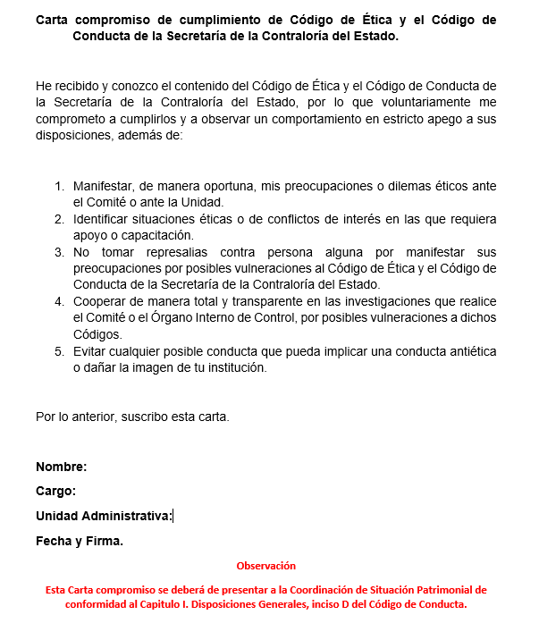
CARTA COMPROMISO
FAVOR DE IMPRIMIR, FIRMAR Y ENTREGAR A LA DIRECCIÓN ADMINISTRATIVA O SU EQUIVALENTE DE SU INSTITUCIÓN PÚBLICA.
Liga a la carta compromiso: https://drive.google.com/file/d/1yzrXJDD52Qpcd2BxWcaI_DNkbKW6vlRm/view?usp=sharing

Slide 15
COMITÉ DE ÉTICA Y DE PREVENCIÓN
DE CONFLICTOS DE INTERES
OBJETIVO:
Vigilar y coadyuvar en la aplicación y cumplimiento del Código de Ética, las Reglas de Integridad, los lineamientos y el Código de Conducta por parte de las y los servidores públicos que desempeñan un empleo, cargo o comisión en la Secretaría.

Slide 16
El Desafío Ético
Corrupción
Pobreza
Desigualdad Social
¡La cultura sí importa!
De lo qué se habla y lo que no se habla es importante
Fuerte compromiso de los mandos superiores

Slide 17
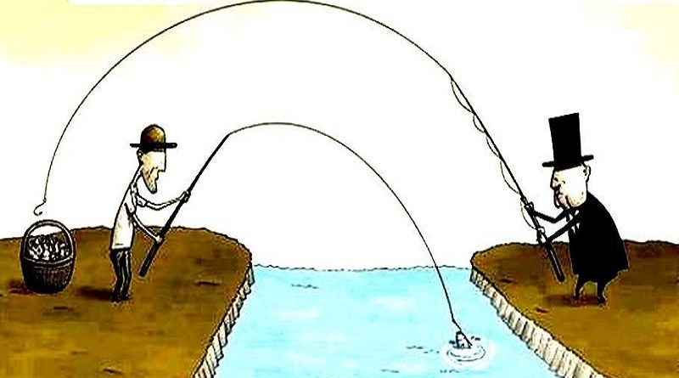

Slide 18
Las leyes secundarias del SNA aprobadas por el Congreso son:
• Ley General del Sistema Nacional Anticorrupción. (NUEVA) • LeyGeneral de Responsabilidades Administrativas. (NUEVA) • Ley Orgánica del Tribunal Federal de Justicia Administrativa. (NUEVA) • Ley de Fiscalización y Rendición de Cuentas de la Federación. (NUEVA) • Ley Orgánica de la Procuraduría General de la República. (REFORMADA) • Código Penal Federal. (REFORMADO) • Ley Orgánica de la Administración Pública Federal. (REFORMADA)

Slide 19
Código Penal Federal
Delito por hecho de corrupción | Descripción (con tus palabras) | Sanción
Cohecho 222 | Cuando el Servidor Público obtenga por si o a través de terceros recursos o bienes no comprendidos en su remuneración, para beneficiar a alguien o a él mismo | Cuando la cantidad o el valor de la dádiva, de los bienes o la promesa no excedan del equivalente de quinientas veces de UMA, o no sea valuable, se impondrán de tres meses a dos años de prisión y de treinta a cien días multa.
Ejercicio ilícito de servicio público 214 | Comete el delito de ejercicio indebido de servicio público, el servidor público que NO CUENTA con las facultades, competencias y funciones legales para ejercerlo | Uno a tres años de prisión y de treinta a cien días multa
Abuso de autoridad 215 | Delito por el que una persona se aprovecha de otra que está en una situación de subordinación con respecto a ella, gracias a su cargo superior y a sus atribuciones. | Uno a ocho años de prisión y de cincuenta hasta cien días multa
Uso ilícito de atribuciones y facultades 217 | Cuando un Servidor Público, INDEBIDAMENTE, otorgue, realice o contrate obra pública, deuda, adquisiciones, arrendamientos, etc. Que IMPOSIBILITE, las mejores condiciones para el estado. | Seis meses a doce años de prisión y de treinta a ciento cincuenta días multa
Remuneración Ilícita 217 TER | Quien apruebe o refrende el pago, o que suscriba el comprobante, cheque, nómina u orden de pago, de una remuneración no autorizado de conformidad con lo dispuesto en la Ley Federal de Remuneraciones de los Servidores Públicos | La pena va en relación del monto del recurso, y puede ser de tres meses a dos años de prisión y multa de treinta a trescientas veces el valor diario de la Unidad de Medida y si excede el equivalente a cinco mil veces el valor diario de la UMA en el momento de cometerse el delito, se impondrán de cinco a doce años de prisión y multa de quinientas a tres mil veces el valor diario de la UMA

Slide 20
Faltas Administrativas No Graves
Las faltas administrativas no graves son actos u omisiones con los que se incumplan o transgredan las obligaciones previstas en los artículos 49 y 50 de la Ley General de Responsabilidades Administrativas siguientes:
Cumplir con las funciones, atribuciones y comisiones encomendadas, observando en su desempeño disciplina y respeto;
Denunciar los actos u omisiones que en ejercicio de sus funciones llegare a advertir, que puedan constituir faltas administrativas;
- Atender las instrucciones de sus superiores, que sean acordes con las disposiciones relacionadas con el servicio público;
- Presentar en tiempo y forma las declaraciones de situación patrimonial y de intereses;
- Registrar, integrar, custodiar y cuidar la documentación e información que por razón de su empleo tenga bajo su responsabilidad e impedir su uso indebido;
- Supervisar que las y los servidores públicos sujetos a su dirección, cumplan con las obligaciones que los rigen;
- Rendir cuentas sobre el ejercicio de las funciones;
- Cerciorarse antes de la celebración de contratos de adquisiciones, arrendamientos, servicios, obra pública o para la enajenación de todo tipo de bienes que no se actualice un conflicto de interés, y
- Evitar causar daños y perjuicios a la Hacienda Pública o al patrimonio de un ente público, de manera culposa o negligente.

Slide 21
Las faltas administrativas graves en que puede incurrir una servidora o servidor público están previstas en los artículos 52 a 64 de la Ley General de Responsabilidades Administrativas y son:
Cohecho
Se incurre por: exigir, aceptar, obtener o pretender obtener, por sí o a través de terceros, con motivo de sus funciones, cualquier beneficio no comprendido en su remuneración como servidor/a público/a, que podría consistir en dinero; valores; bienes muebles o inmuebles, incluso mediante enajenación en precio notoriamente inferior al que se tenga en el mercado; donaciones; servicios; empleos y demás beneficios indebidos para sí o para su cónyuge, parientes, terceros con los que tenga una relación profesional, laboral o de negocios o para socios o sociedades de las que sean parte.
Peculado
Comete peculado: la o el servidor público que autorice, solicite o realice actos para el uso o apropiación para sí o para su cónyuge, parientes, terceros con los que tenga una relación profesional, laboral o de negocios o para socios/as o sociedades de las que sean parte, de recursos públicos, sean materiales, humanos o financieros, sin fundamento jurídico o en contraposición a las normas aplicables.
Desvío de recursos públicos
Es responsable del mismo la servidora o el servidor público que: autoriza, solicita o realiza actos para la asignación o desvío de recursos públicos, sean materiales, humanos o financieros, sin fundamento jurídico o en contraposición a las normas aplicables.

Slide 22
Faltas Administrativas Graves
Contratación indebida
La comete la servidora o el servidor público que: autoriza cualquier tipo de contratación, así como la selección, nombramiento o designación, de quien se encuentre impedido/a por disposición legal o inhabilitado/a por resolución de autoridad competente para ocupar un empleo, cargo o comisión en el servicio público o inhabilitado/a para realizar contrataciones con los entes públicos, siempre que en el caso de las inhabilitaciones, al momento de la autorización, éstas se encuentren inscritas en el Sistema Nacional de Servidores Públicos y Particulares Sancionados de la Plataforma Digital Nacional.
Enriquecimiento oculto u ocultamiento de conflicto de interés
Es responsable la servidora o el servidor público que: falte a la veracidad en la presentación de las declaraciones de situación patrimonial o de intereses, para ocultar el incremento en su patrimonio o el uso y disfrute de bienes o servicios que no sea explicable o justificable
Conflicto de Interés
Tráfico de influencias Incurre en ella la servidora o el servidor público que: utiliza la posición que su empleo, cargo o comisión le confiere para inducir a que otro/a servidor/a público/a efectúe, retrase u omita realizar algún acto de su competencia, para generar cualquier beneficio, provecho o ventaja para sí o para su cónyuge, parientes, terceras personas con las que tenga una relación profesional, laboral o de negocios o para socios/as o sociedades de las que sean parte.

Slide 23
Para evitar caer en un conflicto de interés….
Con un familiar o amigo cercano
Una organización, sociedad o asociación a la cual pertenece o perteneció.
Una persona perteneciente a su comunidad.
Una persona u organismo con el que:
Tiene algún tipo de obligación legal o profesional.
Comparte una propiedad, negocio o cuestiones similares.
Tiene alguna deuda.
También es susceptible cuando la persona beneficiada le ofrece dádivas y el primero acepta:
Regalos
Invitaciones a desayunar, comer, cenar, el café
Invitación a eventos deportivos, espectáculos, etc.
Cualquier otro beneficio incluyendo dinero, descuentos o cortesías.
Dichos elementos pueden influenciar las decisiones del servidor público dentro o fuera de su ámbito laboral.

Slide 24
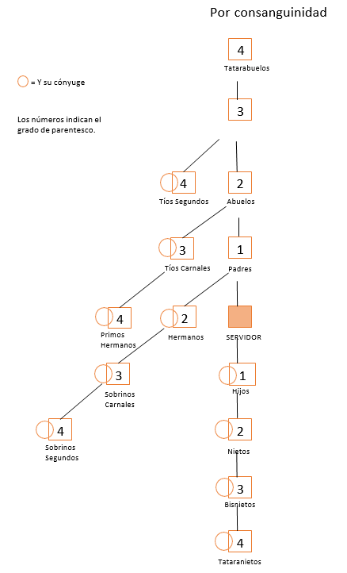
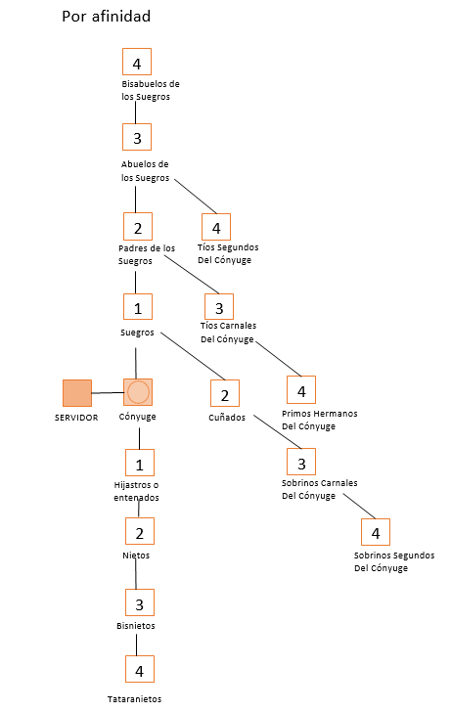
Grados de Parentesco
Preguntante:
¿Hay protocolos en caso de que se encuentre en una situación de conflicto de interés?
¿Existen medidas para reportar posibles conflictos de interés?
¿Se cuenta con pautas para actuar en caso de recibir regalos u otro beneficio por terceros?.

Slide 25
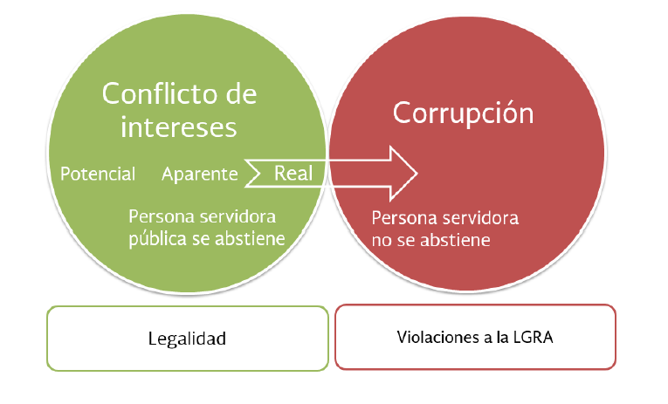
El art. 3 fracción VI de la Ley General de Responsabilidades Administrativas, menciona que se entiende por conflicto de interés
“La posible afectación del desempeño imparcial y objetivo de las funciones de los servidores públicos en razón de intereses personales, familiares o de negocios”

Slide 26
¿Es conflicto de interés potencial, aparente o real?
Ejemplo 1: El Director General de una unidad administrativa es miembro del comité de selección de la dependencia donde trabaja, y acaba de enterarse de que su sobrina está concursando una plaza para la misma Secretaría.
Ejemplo 2: El hijo del titular del área de adquisiciones en una Secretaría, es compañero de clases del hijo de un empresario que recientemente ganó una licitación pública en la misma dependencia. Tanto el funcionario como el licitante desconocen esta situación hasta que un periódico local lo publica como un supuesto caso de corrupción.
Ejemplo 3: Una persona trabaja en una institución pública como supervisora de las condiciones sanitarias de restaurantes. Su hermana acaba de casarse con el propietario de un restaurante

Slide 27
DE LOS ACTOS DE PARTICULARES VINCULADOS CON FALTAS ADMINISTRATIVAS GRAVES
INCURRIRA EN:
Art.66 .- Soborno.
ART.67 .- Participación ilícita en procedimientos administrativos.
ART. 68 .- Tráfico de influencias para inducir a la autoridad.
ART. 69 .- Utilización de información falsa y/o obstrucción de facultades de investigación.
ART. 70 .- Colusión.
ART. 71 .- Uso indebido de recursos públicos.
ART. 72 .- Contratación indebida de ex Servidores Públicos.
LEY GENERAL DE RESPONSABILIDADES ADMINISTRATIVAS

Slide 28
¿Cómo obtener estrellas?

Slide 29
Fácil acceso.
Rampa de acceso para personas con discapacidad.
Señalética y letreros informativos con la imagen
institucional.
Evitar cualquier barrera que restrinja o limite el tránsito.
OFICINAS
deberán de tener
Directorio Institucional.
Misión y visión de la Institución a la vista del público.

Slide 30
Reglamento Interior de la institución.
Manual de Organización. Manual de Procedimientos. Manual de Trámites y Servicios.
Instrumentos archivísticos y Ley o Decreto de
creación de la Entidad.
DOCUMENTOS
institucionales
Cumplimiento con las medidas de seguridad en materia de protección civil.

Slide 31
Cumplir con los mecanismos de protección de datos personales, avisos de privacidad, y personal capacitado en materia de transparencia.
Cumplir al 100 % con las obligaciones de transparencia, con información confiable, actualizada, completa y verídica.
DOCUMENTOS
institucionales
Deberá contar con los
siguientes instrumentos
Capacitación en Servicio al público, ética e
integridad.
Protocolo de Actuación.
jurídicos actualizados y publicados:

Slide 32
Tener instalados y con el respectivo programa anual de trabajo y capacitación:
Comité de Ética y Prevención de Conflicto
de Interés (COEPCI)
Comité de Control y Desempeño Institucional (COCODI)
DOCUMENTOS
institucionales
Deberá contar con los siguientes instrumentos jurídicos actualizados y publicados:

Slide 33
Reducción de requisitos y de los tiempos de atención y respuesta.
Estar fundados y publicados en el Catálogo
Nacional con su clave.
El personal que atiende al público deberá:
SIMPLIFICACIÓN
administrativa
Los trámites y servicios
Actuar siempre con respeto a los derechos humanos, y conforme al protocolo de atención ciudadana.
Estar identificados con su credencial con fotografía
deberán contar con su programas de simplificación administrativa considerando:
Si realiza visitas a la ciudadanía deberá contar con su tarjetón de identificación institucional.

Slide 34
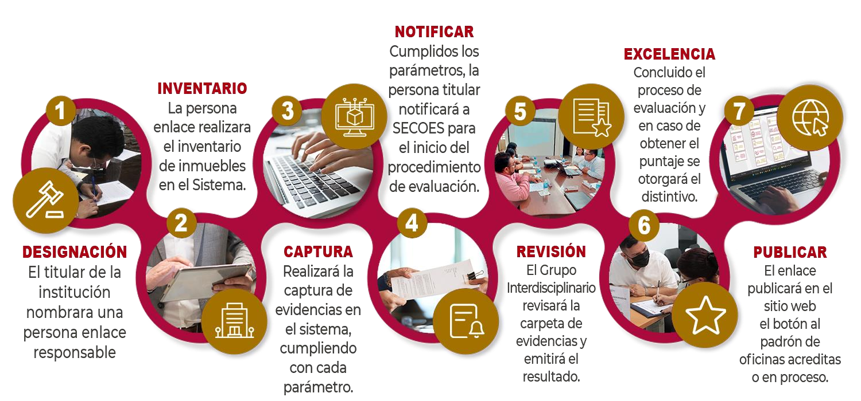
En el proceso se otorgan estrellas de cumplimiento por parámetros
El distintivo tiene vigencia de un año

Slide 35
GRACIAS POR SU ATENCIÓN !!
MTRO. FÉLIX DÍAZ VILLALOBOS
Cel.: 9985770191
COORDINACIÓN GENERAL DE TRANSPARENCIA, ACCESO A LA INFORMACIÓN PÚBLICA Y PROTECCIÓN DE DATOS PERSONALES
DIRECCIÓN: AV. 16 DE SEPTIEMBRE No.95 ENTRE PLUTARCO ELÍAS CALLES E IGNACIO ZARAGOZA
COLONIA: CENTRO C.P. 77090
CHETUMAL, QUINTANA ROO, MÉXICO
TEL.: (983) 129 3258
Correo: transparencia.secoes@gmail.com
Página Web: transparencia.qroo.gob.mx

Slide 36
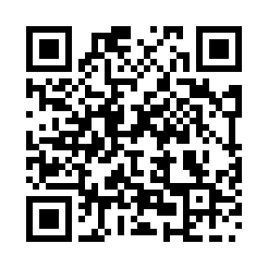
Ejercicio de curso
qroo.gob.mx/transparencia/ejercicios-de-capacitacion

Slide 37
Circulo de Integridad
El círculo simboliza una conducta íntegra, ya que como figura geométrica no presenta ningún punto de debilidad, lo que alude a la impenetrabilidad, la incorruptibilidad y la entereza moral.
#TakPool
denuncia.qroo.gob.mx
800 84 977 84

